Slide 1
Стресс и его влияние на человека
Домашнее задание: § 7.2

Slide 2
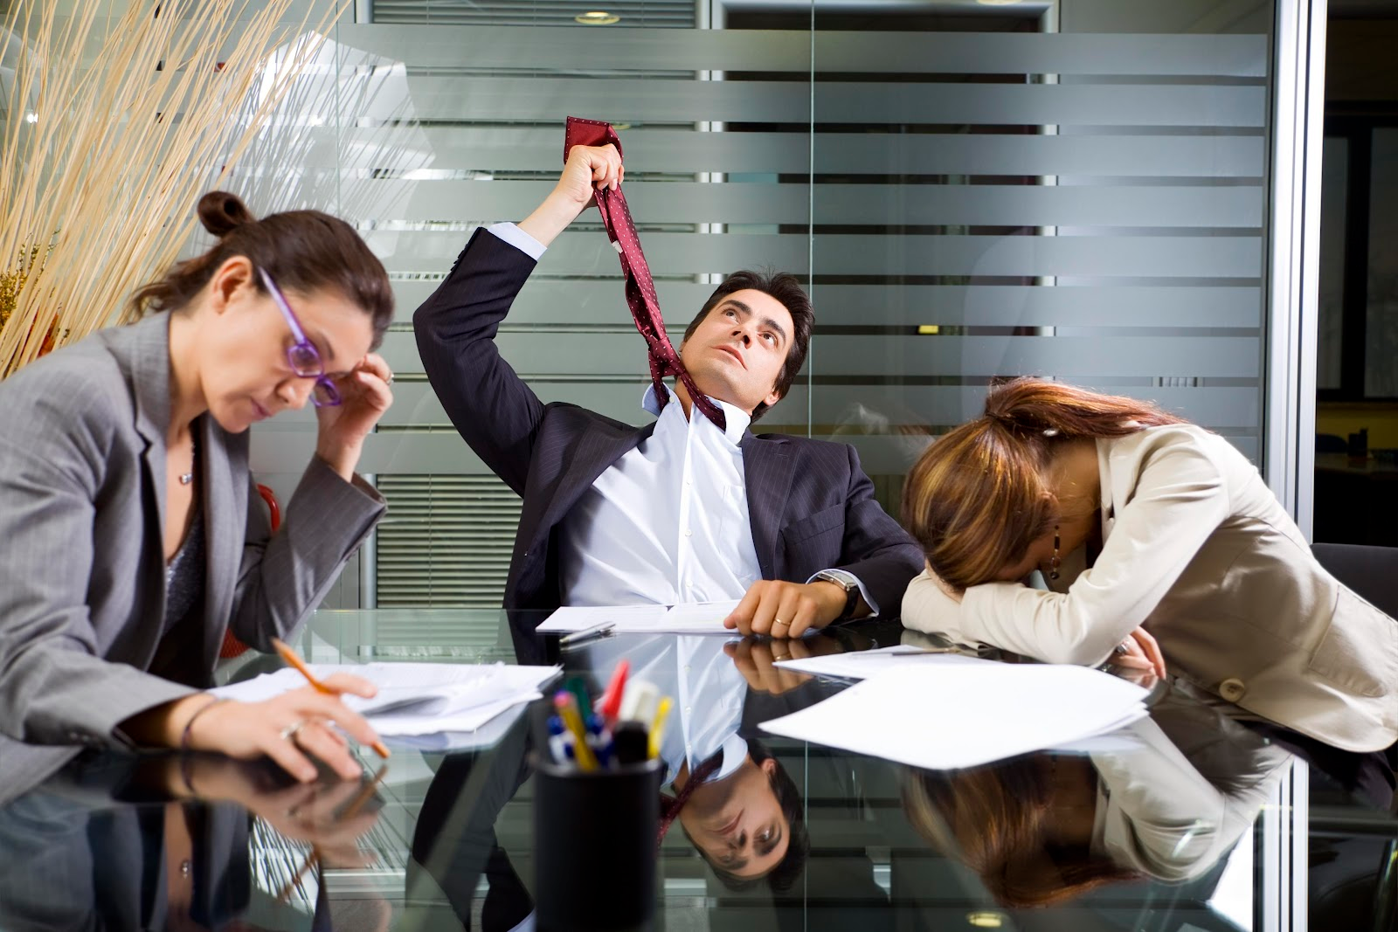
Стресс - это ответная реакция организма на экстремальные условия, нарушающие эмоциональное спокойствие и равновесие человека.

Slide 3
Что же является причиной возникновения стресса?
Специалисты считают, что любая ситуация, на которую человек реагирует сильным эмоциональным возбуждением, может стать причиной возникновения стресса. Надо учитывать, что стресс могут вызвать как положительные эмоции, такие как рождение ребенка, замужество (женитьба) так и отрицательные - потеря работы, смерть близкого человека. Ситуации, провоцирующие стресс, могут носить и незначительный характер (долгое ожидание в очереди или в пробке).

Slide 4
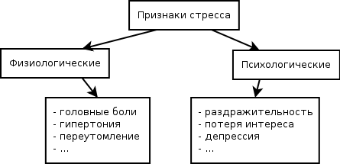
Признаки стресса:

Slide 5
Оказывается, по способам реагирования на стресс людей можно разделить на три категории: "стресс кролика", "стресс льва" и "стресс вола".
К первой относятся те, кто пассивно реагирует на стресс. При этом человек способен лишь на короткое время активизировать свои немногочисленные силы.
Другой вариант, когда человек бурно и энергично, как лев, реагирует на стресс.
Наконец, третий тип людей может долго трудиться на пределе своих возможностей, как вол, способный продолжительное время работать с большой нагрузкой.

Slide 6
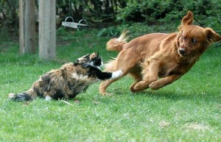
Кем же лучше быть - "кроликом", "львом" или "волом"? Однозначного ответа не существует. Бывают ситуации, когда лучше "не суетиться" и просто "плыть по течению". С другой стороны, бывают ситуации, когда "львиная" реакция человека буквально спасала ему жизнь.

Slide 7
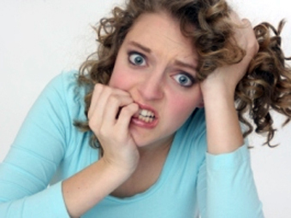
Стрессовое состояние человека можно разложить на следующие временные отрезки:
сначала возникает "предстартовая лихорадка", во время которой мы думаем о предстоящем событии;
затем наступает сам стресс;
далее следует состояние, которое называют "постстрессом".

Slide 8
Чтобы избавиться от стресса, Вам необходимо:
Менять то, что Вы можете изменить, и принимать как судьбу то, чего пока изменить невозможно.
Вырабатывать положительное отношение ко всему происходящему. В любом даже весьма негативном событии находить выгоду для себя.
Научиться жить сегодняшним днём и получать удовольствие от каждого дня.
Никогда не обижаться на судьбу. Помнить, что могло быть гораздо хуже!

Slide 9
Чтобы избавиться от стресса, Вам необходимо:
Избегать неприятных людей. Если приходится общаться с людьми невыносимыми, радуйтесь, что Вы не такой как они.
Повысить самооценку и меньше беспокоиться о том, что о Вас думают другие.
Побольше общайтесь с интересными людьми.
Переоцените свои ценности, если необходимо.
Организовывайте свой быт так, чтобы не тратить время понапрасну.
Планируйте свою жизнь.

Slide 10
Медицинская помощь при стрессе
Если симптомы стресса не проходят в течение нескольких недель, необходимо провести диагностическое обследование. В случае отсутствия каких-либо явных физиологических причины стресса, рекомендуется обучающая психотерапия, которая поможет овладеть навыкам преодоления трудных жизненных ситуаций и извлекать из них полезный развивающий опыт.

